Slide 1

G-NEXT 경기 게임 아카데미
Team name : Yoon Bang
윤병현, 견정수

Slide 2
INDEX
01
02
03
04
05
팀소개
게임소개
제작일정
사업성
기타

Slide 3
0 1
Yoon bang Games
팀 소 개

Slide 4


01
팀구성
팀 소 개
팀 이름
팀 구성
49.6%
유니티
개발자
1명
그래픽
디자이너
1명

Slide 5
01
팀원 약력
팀 소 개
49.6%
윤병현
견정수
한국산업기술대학교 학사
한국산업기술대학교 학사
현 드림로스팅 클라이언트 개발자
그래픽 자체 개발, 위탁 업무

Slide 6
0 2
Yoon bang Games
게임소개

Slide 7
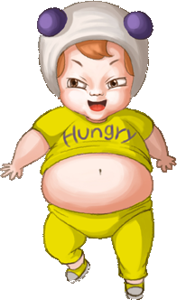

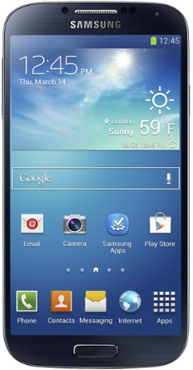

02
개요
게임소개
게임이름
플랫폼
주 타겟
49.6%
먹어? 먹어!
10 대~ 20대 유저

Slide 8
02
게임컨셉
게임소개
“간단하게 즐길 수 있는 Tab형식의 캐쥬얼게임”
선 재미
후 투자
49.6%
적은 시간 투자
쉬운 게임 방식
간단하고
직관적인 UI
바쁜 일상 속에 적은 시간을 투자하여 즐길 수 있는 게임

Slide 9
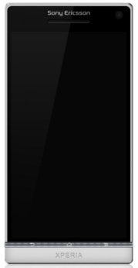
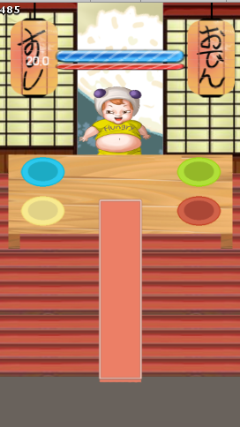
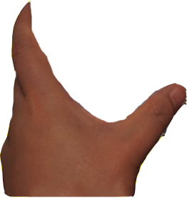
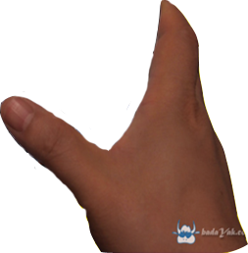
02
조작키
게임소개
“터치 하나로 모든 조작”
49.6%
쉬운 조작키
게임에 대한
빠른 이해

Slide 10
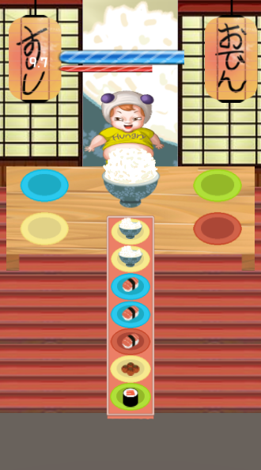
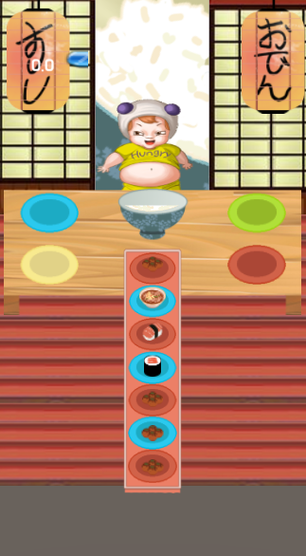
02
게임방법_기본진행
게임소개
“제한 시간 이내에 주어진 음식을 먹어라”
49.6%
주어진 시간에
메인메뉴를 먹음
색깔에 맞는
접시를 클릭
다음 스테이지로
진행

Slide 11
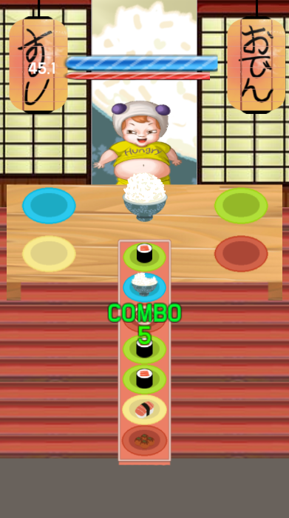
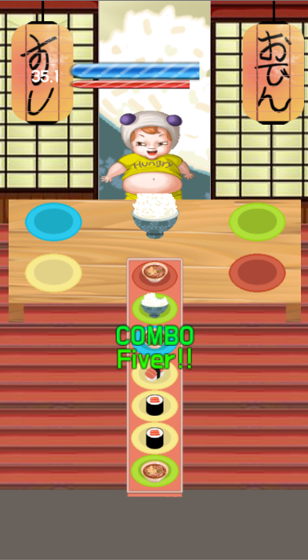
02
게임방법_콤보
게임소개
“콤보게이지가 다 찼을 경우 폭식 모드”
49.6%
색깔에 맞게 클릭시
콤보 상승
폭식모드 시작

Slide 12
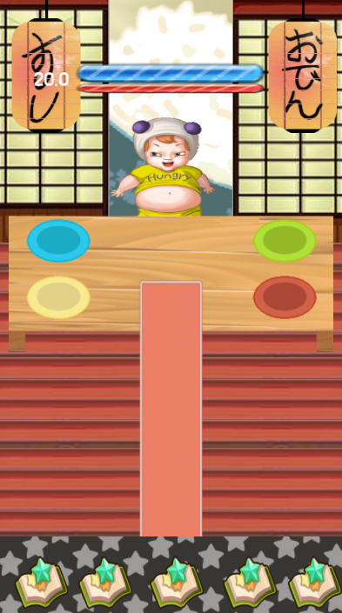
02
게임방법_스킬
게임소개
“다양한 스킬로 재미도 상승”
49.6%
스킬을 통한
스테이지 클리어

Slide 13
02
게임방법_캐릭터
게임소개
“앙증맞고 귀여운 꼬마캐릭터”
49.6%
귀여운 캐릭터로
유저의 관심을 끔

Slide 14
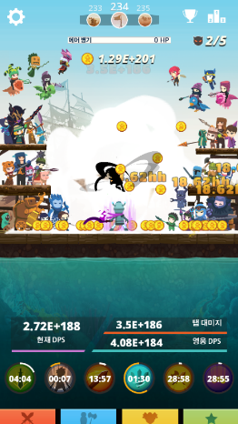
02
게임방법_인터페이스
게임소개
“쉽고 간단한 인터페이스 제공＂
49.6%
<예시 그림 : 탭타이탄>

Slide 15
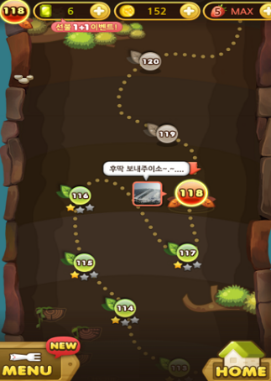
02
게임방법_스테이지
게임소개
“스테이지 클리어를 통한 목표 제공”
49.6%
<예시 그림 : 탭타이탄>
<예시 그림 : 애니팡 사천성>

Slide 16
02
게임방법_순위경쟁
게임소개
“순위 경쟁을 통한 경쟁심리 적용”
49.6%
경쟁을 통한
게임정착
게임 목적의식
상승
<예시 그림 : 애니팡 사천성>

Slide 17
0 3
Yoon bang Games
제작일정

Slide 18
03
게임방법_순위경쟁
제작일정
10월
11월
12월
1월
2월
3월
49.6%
게임 개발 “진행 목표”
게임 개발 “오픈 목표”
전반기
후반기
맵 | 3종
캐릭터 | 3종
스킬 | 6종
음식(에피타이저) | 50종
메인음식 | 60종
의상 | 7종
uI | 18종
이펙트 | 10종
애니메이션 | 5종
사운드 | 12종
10월 업데이트 일정 | 교육 및 게임구성 확립
11월 업데이트 일정 | 게임스킬 작업 -3종
 | 맵 작업 -1종
 | 음식 작업 각 20종
 | 캐릭터 작업 - 1종
12월 업데이트 일정 | 게임플레이 및 스킬 작업
 | 맵 작업 -2종
 | 메인음식 20종추가
1월 업데이트 일정 | 게임스테이지 작업
 | 음식작업
 | 캐릭터 및 의상작업
2월 업데이트 일정 | 광고 추가
 | 비즈니스 모델 추가
 | 게임 플레이 작업
3월 업데이트 일정 | 마무리 작업 및 보완
 | 버그 및 테스트
 | 상용화

Slide 19
03
필요 비용 및 사용처
제작비용
(단위 : 만원)
▶자체개발 ------------ 100만원
▶애니메이션 ---------- 70만원
▶사운드 -------------- 30만원
▶UI ------------------- 100만원
▶이펙트 -------------- 100만원
▶서버 ----------------- 100만원
총 ---------------- 400만원
사운드
11%
11%

Slide 20
0 4
Yoon bang Games
사업성

Slide 21
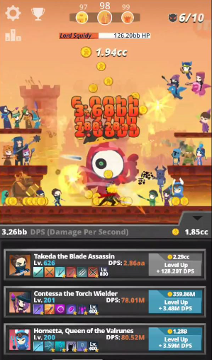
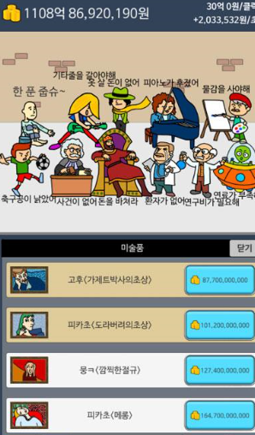
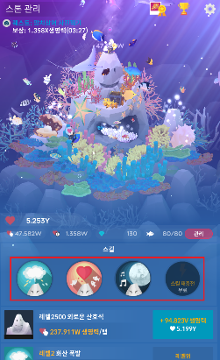
04
시장규모
사업성
“성공한 Tab 게임형 게임”
49.6%
Tab형식을 응용한 다양한 게임들이 시장에 분포

Slide 22
04
비즈니스 모델
사업성
“다양한 비즈니스 모델”
49.6%
유료
캐릭터
골드
광고
코스튬
아이템

Slide 23
0 5
Yoon bang Games
기타

Slide 24
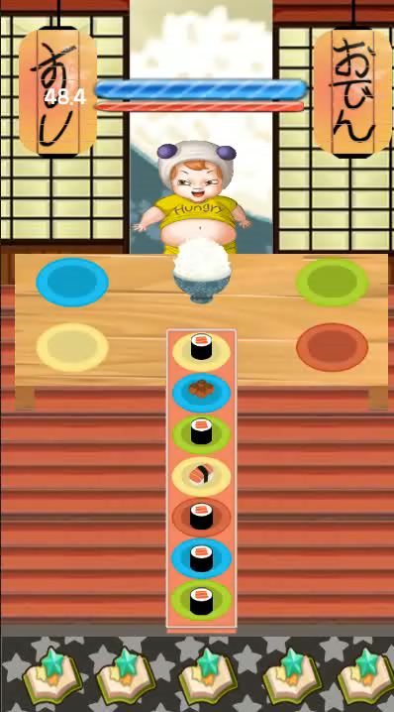
05
데모시연
기타
49.6%

Slide 25
Yoon bang Games
감사합니다

